Slide 1
DB 모델 설계 프로젝트
박지선

Slide 2
>> CONTENTS
1
2
3
4
5
모델링 사이트 소개
서비스 구성, 기능, 관계
데이터 베이스 구축
난관 및 오류 수정
작업 후기

Slide 3
1
모델링 사이트 소개

Slide 4

>> HTML 구현 사이트 - 쇼핑몰
https://www.babpoolddegi0922.ga/

Slide 5
2
서비스 구현, 기능, 관계

Slide 6
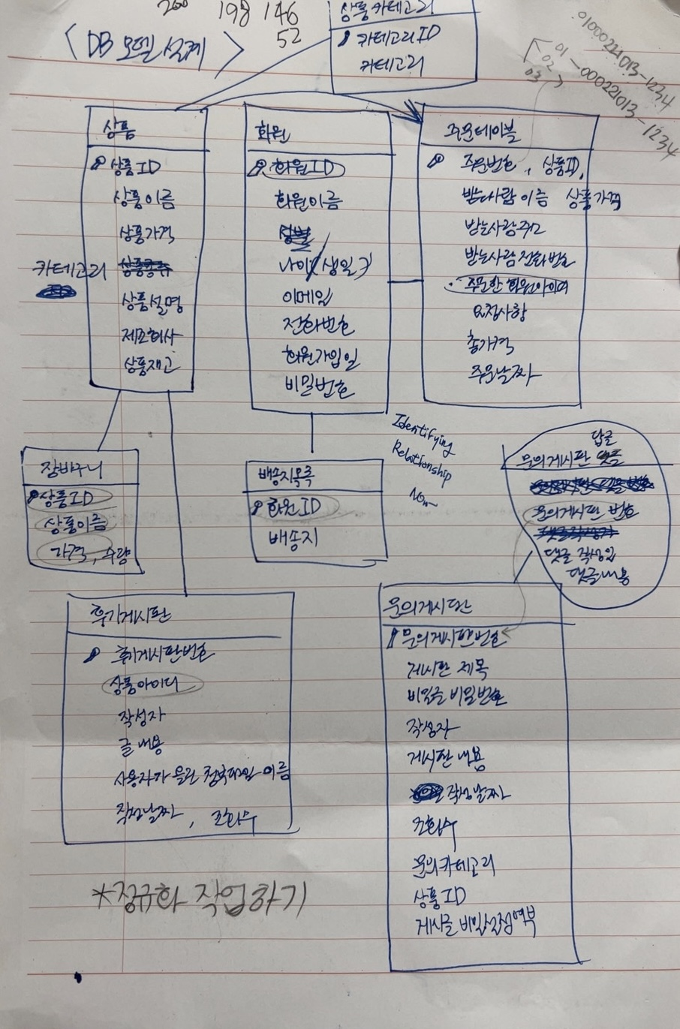
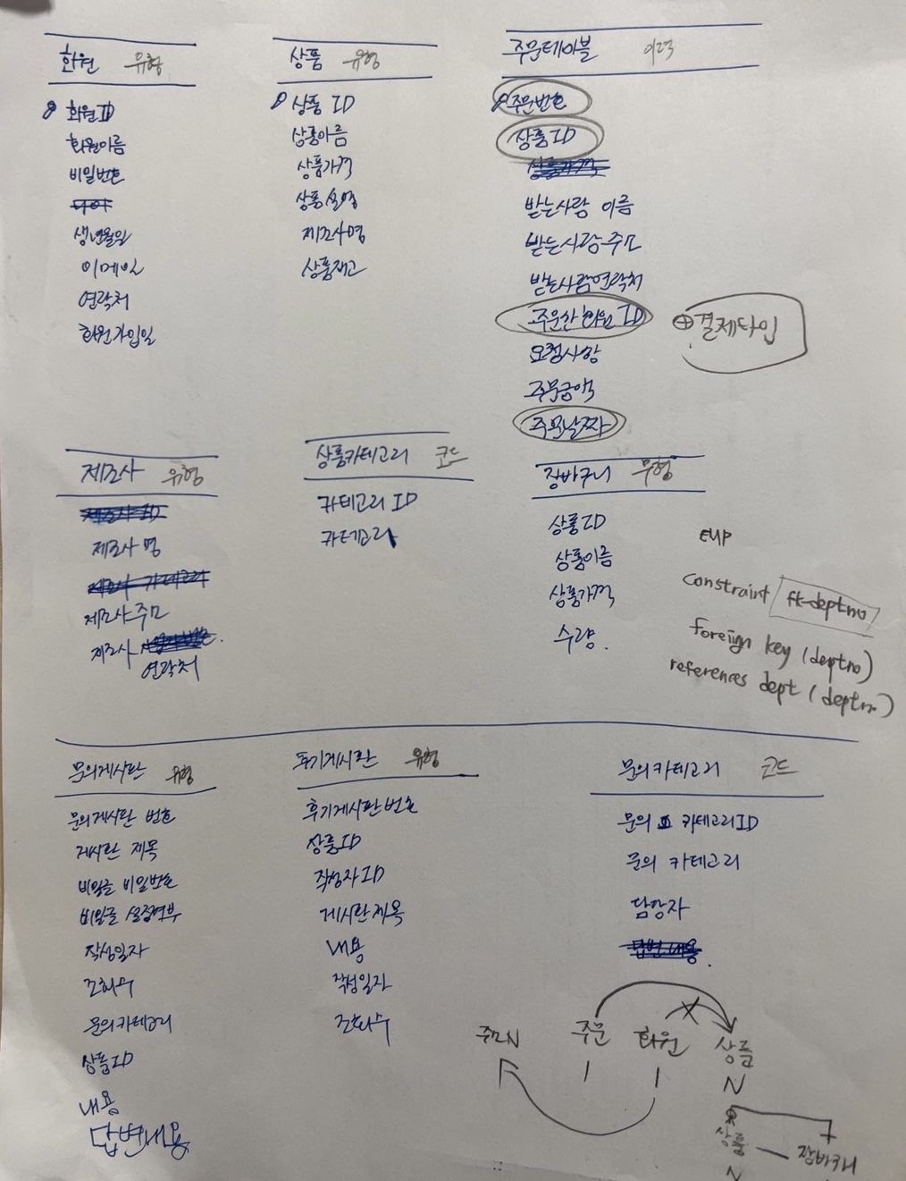
>> 서비스 구현

Slide 7
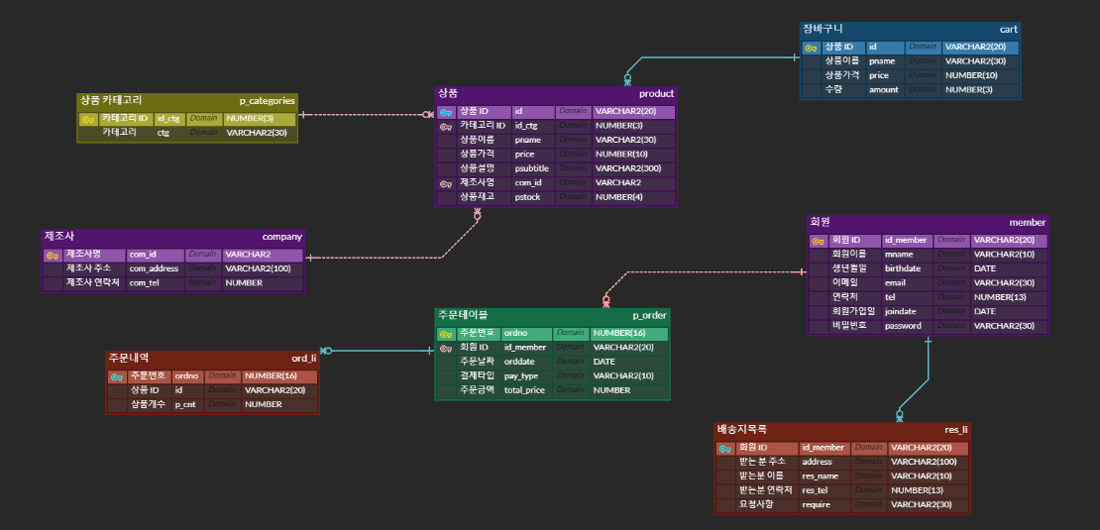
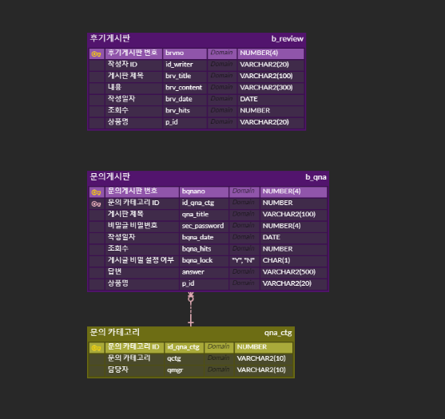
>> 서비스 구현

Slide 8
3
데이터 베이스 구축

Slide 9
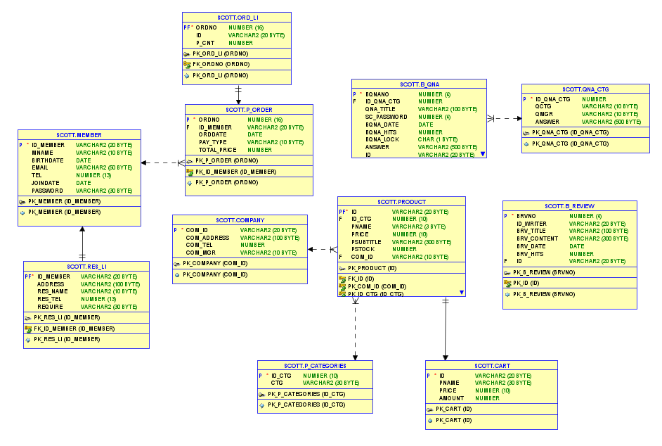
>> 데이터베이스 구축

Slide 10
4
난관 및 오류 수정

Slide 11
>> 난관 및 오류 수정

Slide 12
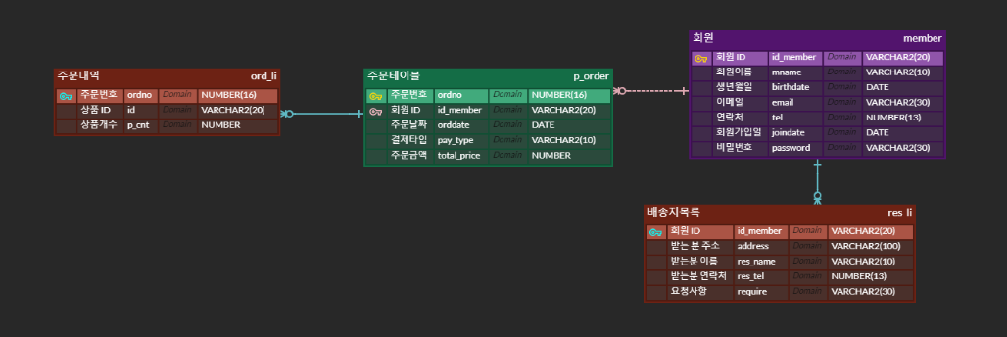
>> 난관 및 오류 수정

Slide 13
5
작업 후기

Slide 14
THE END
감사합니다

